Slide 1
Delen van advertentie vacature op eigen sociale media door partner medewerkersbeleid
In 1-2-3 gedaan ☺

Slide 2
Stap 1 – Open facebook En deel een nieuwe bericht op je tijdslijn.
Selecteer de tekst uit het nodepad bestand Copy / paste de tekst CTR+C In sociale media kan je deze dan plakken. CTR+V

Slide 3
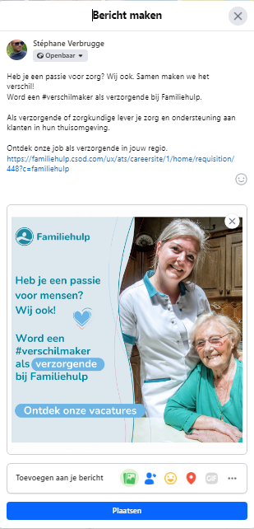
1
2

Slide 4
Stap 3
plak de tekst van het notepad bestand (CTR+V)
Upload de video
Selecteer “openbaar” onder je naam.
Klik op “plaatsen”.

Slide 5
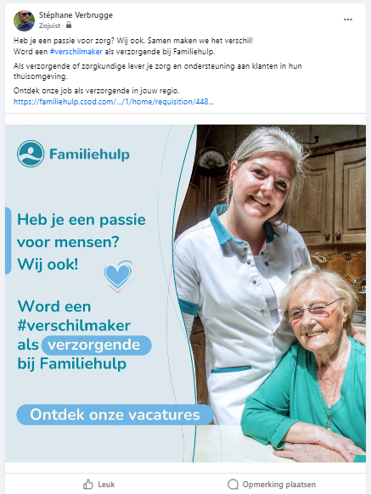
Je bericht is nu online. Wil je deze delen met collega’s zodat zij deze ook kunnen verspreiden? Zie volgende slide.

Slide 6
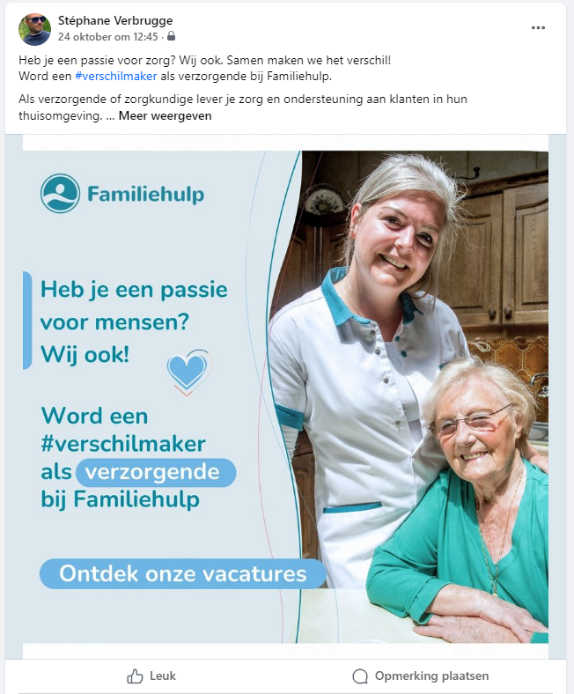
Wil je jouw post ook delen met anderen? Dat kan heel simpel.
Klik op de datum van je post onder jouw naam.
De post opent zich nu in een afzonderlijk scherm.
De url in je browser van dat scherm kun je nu gewoon kopieren en doorsturen naar iemand anders zodat hij / zij kan delen op hun beurt via de deel-knop.

